Slide 1
Citizen Education and Human Rights & Erasmus Project
Grupal proyect about media

Slide 2
The media

Slide 3
Criterio de evaluación
5.1. Identificar las características de la globalización y el papel que juegan en ella los medios de comunicación, Reconocer las relaciones que existen entre la sociedad en la que vive y la vida
de las personas de otras partes del mundo

Slide 4

Communication

Slide 5

Information

Slide 6


Slide 7

The actual media

Slide 8
Communication vs Information
COMMUNICATION | INFORMATION
To convey information Human need Interaction between people | Disclose data Provides knowledge Must be truthful and quality

Slide 9
Media vs Advertising
Communication | Publicity
Other people talk about you You offer information You don’t pay to the media about any publication Journalist language Without publication guarantee | You talk by yourself You have to pay to the media by publication You create advertisements Commercial language Publication guarantee

Slide 10
Make groups of 5 people and choose one of the following news topics:
COVID
International tensions
Royal families
Migrant crisis
Government
Gender violence (tb se usa gender-based violence)
Employment indicators
Environment and environmental catastrophes
1 month activity

Slide 11
You may choose two national media. During the course of a month, every time we have class you must record:
Record date
Link and screenshot
In which section is the new showcased?
Headline
Is there any reflection from the media outlet?
Emphasis of the new
Testimonies included
Reflect on whether you find any difference between the two media outlets.
1 month activity

Slide 12
You can choose…
Television News | Radio | Newspapers
Antena 3 noticias / TVE noticias | Excluded because of the difficulty of taking registrations | ABC / El País
La Sexta / Telecinco |  | El Diario / La Vanguardia
 |  | Público / El Diario
 |  | ABC / El Diario

Slide 13
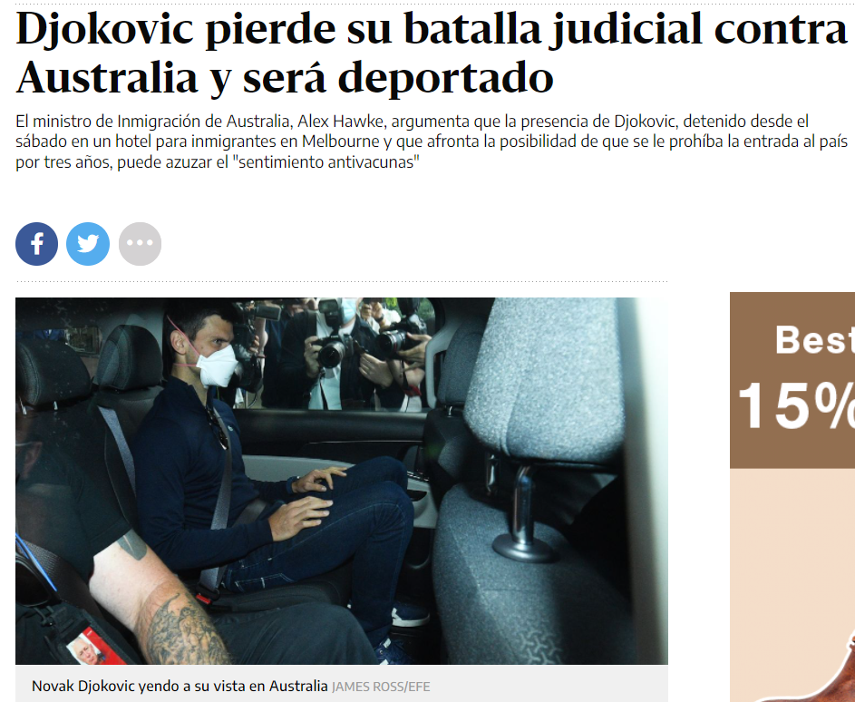
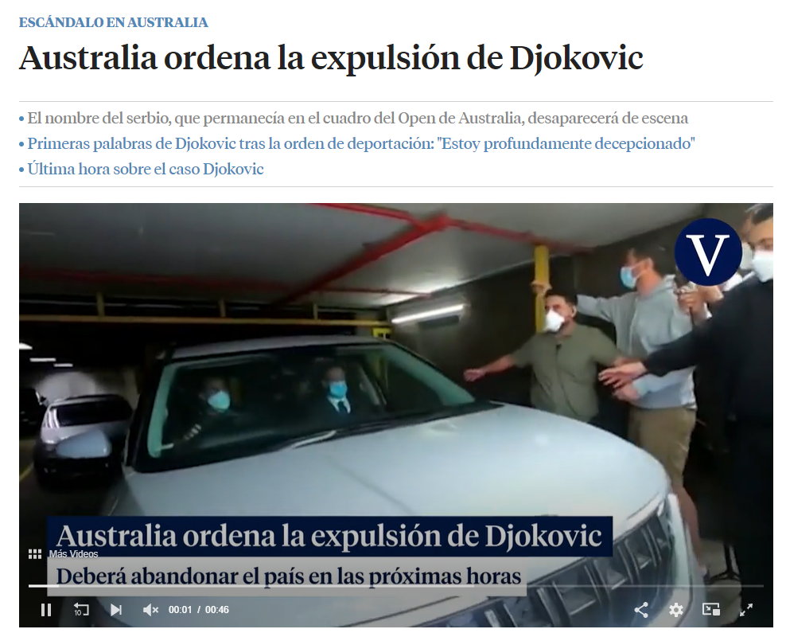
Medio de comunicación escogido: eldiario.es y la vanguardia
Noticia: COVID
Registros | Eldiario.es | La vanguardia
16/01 | Enlace: https://www.eldiario.es/internacional/djokovic-pierde-batalla-judicial-australia-sera-deportado_1_8659198.html | Enlace: https://www.lavanguardia.com/deportes/tenis/20220116/7990363/djokovic-covid-vacunas-juicio.html

Slide 14
Medio de comunicación escogido: eldiario.es y la vanguardia
Noticia: COVID
Registros | Eldiario.es | La vanguardia
16/01 | Puesto 1º en titulares | Puesto 1º en titulares
 | Titular: El tenista Novak Djokovic pierde su batalla judicial contra Australia y será deportado | Titular: Djokovic será deportado “Estoy profundamente decepcionado”
 | ¿Hay opiniones o reflexiones del medio de comunicación? El periodista dice que es un “culebrón antivacunas, mediático y judicial”. | ¿Hay opiniones o reflexiones del medio de comunicación? No tenía una pelota ni una red. Desde luego, no era su mejor aproximación a un torneo de semejante magnitud.
 | Énfasis de la noticia: El ministro de inmigración lo expulsa porque puede aumentar el "sentimiento antivacunas" | Énfasis de la noticia: La decepción del tenista. Imágenes y primeras palabras tras su deportación. El tribunal decide expulsarlo pero no argumenta del todo el por qué.
 | Testimonios que se dan: Djokovic, ministro de inmigración de Australia y fiscalía. No se habla de repercusión en otras personas. | Testimonios que se dan: Djokovic. No se habla de repercusión en otras personas.

Slide 15
Medio de comunicación escogido: eldiario.es y la vanguardia
Noticia: COVID
Registros | Eldiario.es | La vanguardia
16/01 | Reflexión: En primer lugar, los titulares nos muestran cómo cada medio de comunicación tiene un enfoque, ya que en Eldiario.es se hace énfasis a que la expulsión de Djokovic es una cuestión judicial y en la Vanguardia no hablan de cuestiones legales sino del orden de su expulsión. Mientras que en eldiario.es hemos observado cómo se ha hecho énfasis en que la razón por la que el gobierno de Australia ha decidido expulsar al tenista es por falta de sentido común y por el posible auge del movimiento antivacunas, en la Vanguardia se ha hecho énfasis en cuál es la sensación del tenista de decepción y su estado emocional. Por otro lado, en la Vanguardia las reflexiones o percepciones del tenista aparecen antes que en la noticia de eldiario.es, por lo que se hace más énfasis en el estado emocional del tenista tras lo sucedido.

Slide 16
Grupos de 3º A
Grupo 1 | Grupo 2 | Grupo 3 | Grupo 4
- Nuria Casillas - Belén Castro - Lourdes Gavilán - María José Montes - Sandra Prieto - Francisco López | - María Cepas - Francisco Cuenca - Juan Antonio López - Gloria Martínez - David Prieto - Javier Reyes | - Elena González - Ana González - Lorena Molero - David Puyer - Judit Rubio | - Mº del Mar Illescas - Erika El Hamami - Ángel Reyes - Francisco Javier Rojas - Claudia Zamorano
Violencia de género | Familia real | COVID | Tensión internacionalº
ABC / El País | El Diario / La Vanguardia | Público / El Diario | ABC / El Diario

Slide 17
Grupos de 3º B
Grupo A | Grupo B | Grupo C | Grupo D
- Jesús Requena - Juan Manuel García - María Pérez - Rocío Ramos - Patricia Hoyo | - Ángela Blanco - Javier Sanz - Javier Berzosa - Paula Cárdenas - Julián Pérez - Leticia Rizos | - María Casado - Alicia Camacho - Fco Javier Bazán - Raquel Zamorano - José Antonio Zamorano - Andrea Pinto | - Marta Ortiz - Isabel Mº Blanco - Joel Guerrero - Antonio Ángel Casado - Natalia Casado - Ana Blanco
ABC / El País | El Diario / La Vanguardia | Público / El Diario | ABC / El Diario
Medio ambiente | Familia Real | COVID | Violencia de género

